Slide 1
IT-коммуна XXI век
Основание детских коммун вокруг позитивного дела - освоения и применения прикладного программирования в актуальных направлениях: - на базе детских домов; - при поддержке IT-компаний (оборудование, обучение, задачи); - с применением опыта коммун А. Макаренко; - с решением практических задач и выходом на самоокупаемость.
Воспитанники детского дома погружаются в практическое освоение программирования путем ежедневных занятий с наставниками в нескольких разновозрастных группах (звеньях по 5-10 чел).
Программа обучения разрабатывается заранее с расчетом на 7 лет и с учетом характера задач IT-партнера. Воспитанники коммуны выходят на решение коммерческих задач партнера\заказчика, начиная частично «отбивать» средства, вложенные в запуск и содержание коммуны и зарабатывая лично.
Воспитанники коммуны также регулярно занимаются прикладным английским, изучают некоторые базовые разделы математики, практикуют шахматы, киберспорт и физкультуру\основы ЗОЖ.
Для дополнительной мотивации используется формат внутренних соревнований, участие в хакатонах и других соревнованиях.
Notes:
В результате выпускники коммуны имеют в арсенале современное ремесло, знают и умеют зарабатывать на жизнь перспективным и позитивным делом. Они востребованы, и успешны.

Slide 2
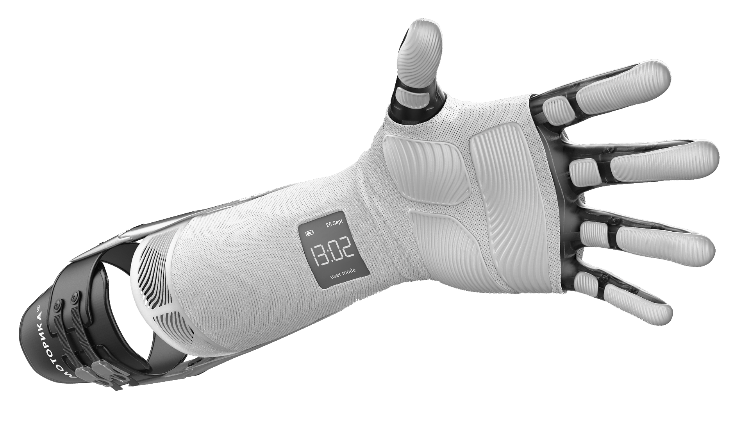
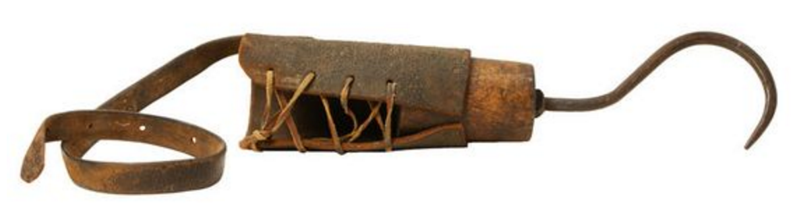
Метафора проекта
Notes:
Вообще, метафора идеи – вместо старого протеза руки обеспечить ампутанта современным бионическим устройством ,способным качественно увеличить спектр возможностей

Slide 3
Ресурсное обеспечение проекта
Наталья Кравченко, Председатель Комиссии ОП РФ по развитию образования и просветительской деятельности
Альберт Сарбалаев, Председатель ВОО «Содружество выпускников детских домов «Дети всей страны»
Дмитрий Земцов, лидер рабочей группы Кружкового движения НТИ, Проректор ДВФУ
Ольга Чудова, директор Фонда социального развития «Полдень»
Notes:
Организационные ресурсы:
поддержка Кружкового движения НТИ
участие Фонда социального развития «Полдень» (образовательные проекты в детских домах)
поддержка Комиссии ОП РФ по развитию образования и просветительской деятельности
поддержка Всероссийской общественной организации «Содружество выпускников детских домов «Дети всей страны»
Потенциальные ресурсы:
Договоренности о финансировании с IT-партнерами при поддержке Кружкового движения НТИ
Вовлечение детских домов с помощью Фонда «Полдень» и «Содружества выпускников детских домов» как инфраструктурных площадок для пилотирования проекта
Принятие нормативных актов при содействии Комиссии по образованию ОП РФ

Slide 4
Ограничения
Сроки подготовки проекта. Работы по подготовке проекта ограничивают возможность его скорейшего запуска.
Сроки пилотирования. Пилотный проект рассчитан на 7 полных лет, что обусловлено необходимостью апробации полного цикла программы обучения
3. Стоимость пилотного проекта. Определяется его длительностью и необходимостью пилотировать на минимум трех площадках
4. Содержание программы обучения (технология обучения). базовый уровень знаний и навыков накладывает ограничения на темпы их обучения и методический инструментарий.
Notes:
Отмечу, что развитие проекта на средства грантов невозможно ни по срокам ни по бюджетам.
Сроки подготовки проекта. Работы по подготовке проекта ограничивают возможность его скорейшего запуска. Мы не можем запустить проект раньше чем качественно подготовим программу обучения на полный цикл, решим возможные вопросы с нормативными положениями и законодательством.
Сроки пилотирования. Пилотный проект рассчитан на 7 полных лет, что обусловлено необходимостью апробации полного цикла программы обучения, а это 4 года программы ДОД (10-14 лет) плюс 3 года программы СПО (15-17 лет). Лишь при условии успешного проведения этого семилетнего цикла можно, доработав его по результатам пилотирования, уверенно выводить на следующий этап – масштабирование.
3. Стоимость пилотного проекта. Определяется во-первых его длительностью – см. ограничение выше. Во-вторых, необходимостью пилотировать на нескольких (минимум трех) площадках, а не на одной – для получения статистически значимого результата апробации.
4. Содержание программы обучения (технология обучения). Предварительно ясно, что у детей, на которых рассчитан проект, весьма низок базовый уровень знаний и навыков. Это накладывает ограничения на темпы их обучения, на скорость достижения значимых результатов и методический инструментарий.

Slide 5
Системные Эффекты от реализации проекта
Успех проекта продемонстрирует стране новый способ и уровень результативности работы с воспитанниками детдомов и создаст технологию обучения-воспитания детдомовцев, которую можно будет настроить под другие сферы профессиональной деятельности помимо IT.
Notes:
Решаемая проблема является частью страновой проблемы, отраженной в виде одной из Национальных целей в Указе Президента Российской федерации «О национальных целях развития России до 2030 года» от 21 июля 2020 года, а именно «Возможности для самореализации и развития талантов» с целевым показателем «формирование эффективной системы выявления, поддержки и развития способностей и талантов у детей и молодежи, основанной на принципах справедливости, всеобщности и направленной на самоопределение и профессиональную ориентацию всех обучающихся».

Slide 6
SWOT-АНАЛИЗ ПРОЕКТА
РЕСУРСЫ проекта (Strength)
Знания опыт и связи Кружкового движения
IT-партнеры: оборудование, обучающие методики, наставники (не педагоги)
Фонд Полдень со опытом и связями в ДД
Синергия усилий вовлеченных сторон
НЕХВАТКИ \ СЛАБЫЕ МЕСТА проекта (Weakness)
Нет проверенной и доступной методики организации такого сообщества
Еще не найдены директора детских домов, которые готовы поверить и решиться пилотировать проект
ВОЗМОЖНОСТИ \ ПОТЕНЦИАЛ проекта (Opportunities)
При условии успешного пилотирования – масштабирование проекта
Использование технологи для применения других сфер профессиональной деятельности (помимо IT)
РИСКИ \ УГОРОЗЫ проекта (Threats)
Партнер не готов обеспечить полноценное финансирование
Нормативные препятствия
Низкая мотивация и базовая подготовка детей
недооценка сметы
Notes:
Предлагаю вам, коллеги, исходя из своего опыта дополнить эту таблицу.
Риски
Партнер не готов обеспечить полноценное финансирование долгосрочного пилотирования проекта на трех площадках на базе детских домов
Обнаруживаются нормативные препятствия для подобной деятельности в детских домах
Пилотная версия программы обучения, столкнувшись с недостаточной мотивированностью детей или с низким уровнем их базовой подготовки, не сможет в предполагаемые сроки вывести воспитанников на уровень, позволяющий им начать решать производственные задачи
Стоимость проекта недооценена, смета начинает выходить за рамки предварительной оценки

Slide 7
IT-коммуна XXI век
Канал связи………….>
it-kommuna@mail.ru

